Slide 1

начальник отдела ИТ Санкт-Петербургского
колледжа телекоммуникаций Ю.А. Волков
Особенности работы электронной приемной комиссии в СПб коллеже телекоммуникаций
Санкт-Петербург
2016
Notes:
Уважаемые коллеги!
В настоящий момент наш университет приступил к решению важной задачи – проектированию и внедрению системы электронного документооборота (СЭД).

Slide 2

Санкт-Петербургский Колледж Телекоммуникаций
Программа информатизации
Колледжа Телекоммуникаций
на 2006-2011 г.г.
Принята на педагогическом совете 17.03.06, в соответствии с
Федеральной целевой программой «Электронная Россия»
Разработчик:
начальник отдела ИТ,
к.т.н., доцент
Волков
Юрий
Александрович

Slide 3

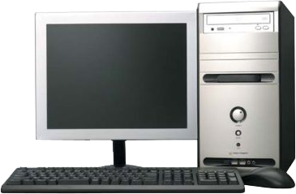

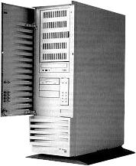
Информатизация учебной деятельности
Информационно-программная система
Колледжа Телекоммуникаций - 2009
Информатизация управления колледжем
Учебная часть
Учебно-методический
портал
Договорной отдел
Библиотека
Отдел кадров
Централизованная
база данных
Абитуриент
Контроль закупок
Студент
Система контроля
доступа
Выпускник

Slide 4
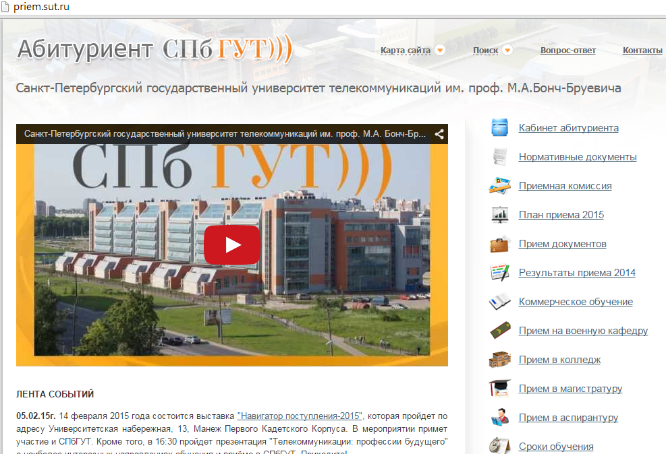
1. Исходная страница приемной кампании в университете

Slide 5
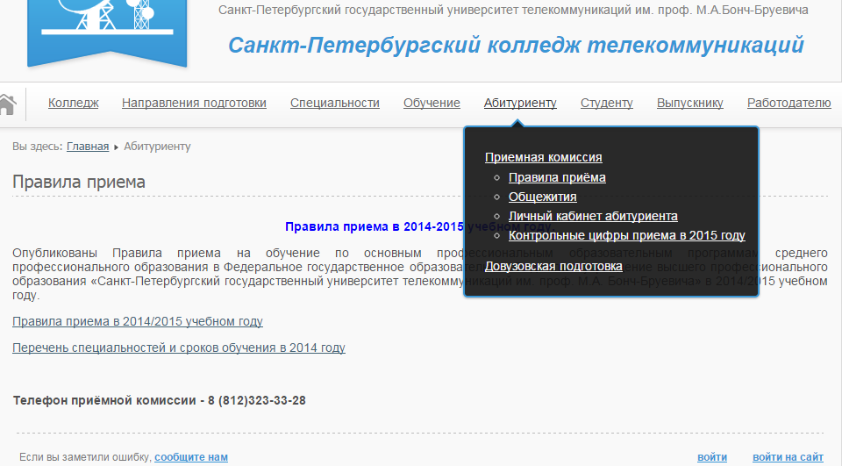
2. Исходная страница приемной кампании в СПб колледже

Slide 6
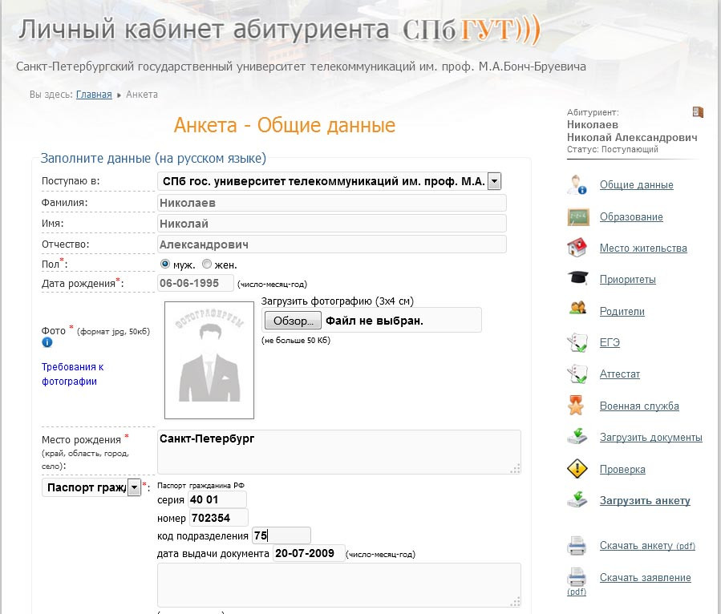
4. Состав полей зависит от учебного заведения
СПб колледж телекоммуникаций
Каждый год мы делаем новое ТЗ
на адаптацию системы и отдельные
требования к кабинетам для
университета и колледжей.

Slide 7
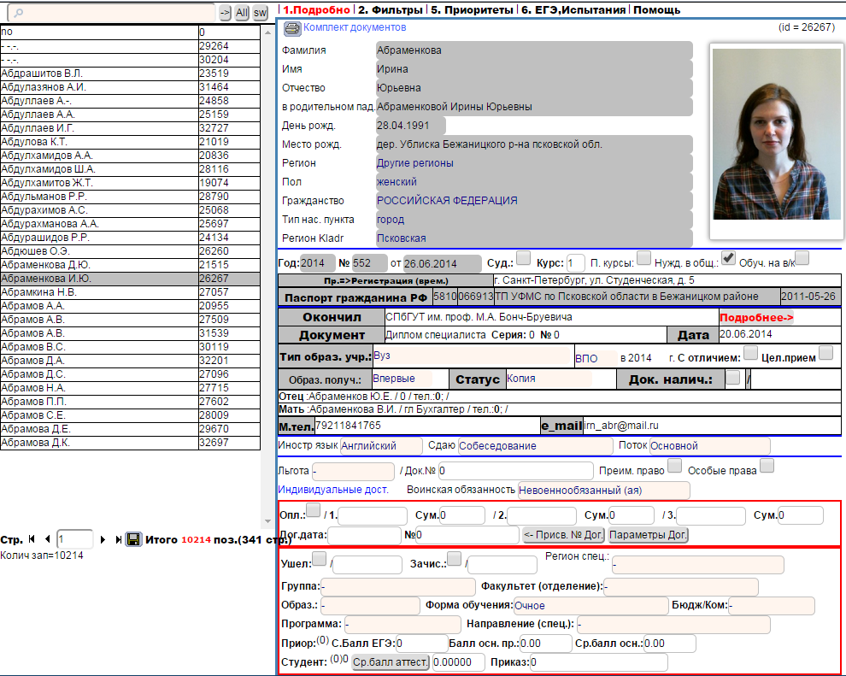
5. Личная карточка переходит из колледжа в университет

Slide 8
4. Личный кабинет – это поля базы данных

Slide 9
5. От личного кабинета - к личной карточке

Slide 10
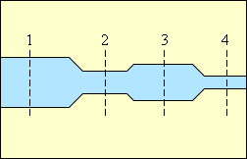
6. Сквозная автоматизация не допускает заторов
Единая база данных:
Кабинет абитуриента
Электронное досье
Отчеты
ФИС ЕГЭ
Приказы о зачислении и др. документы

Slide 11

Контакты
7. Спасибо за внимание!
Волков Юрий Александрович, начальник отдела ИТ Санкт-Петербургского колледжа:
volkov@sutkt.ru, 8 (812) 328-04-24.
Notes:
Спасибо за внимание!
Прошу обращаться ко мне с вопросами и предложениями по рассматриваемой теме.

